Slide 1
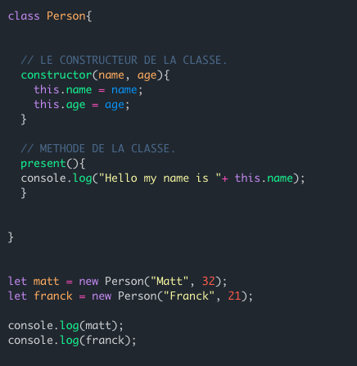
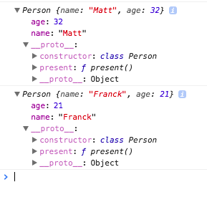
Les classes
Les classe offres l’avantage de pouvoir configurer nôtre constructeur et toute les méthodes de classe sont mis dans le prototype de la classe automatiquement.
Donc les méthodes ne sont instancié qu’une seul fois et elle sont accessible depuis toute les instances de la classe.

Slide 2
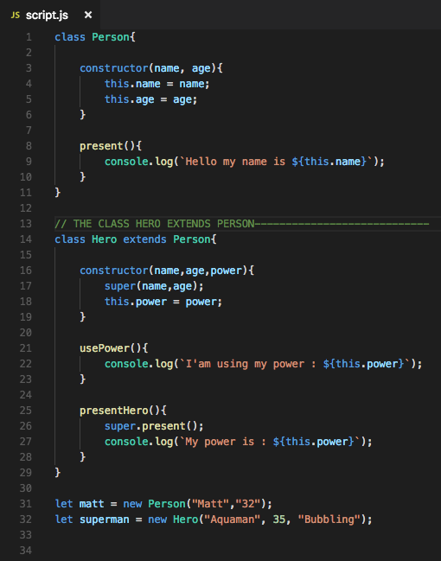
Héritage de classe.

